Slide 1
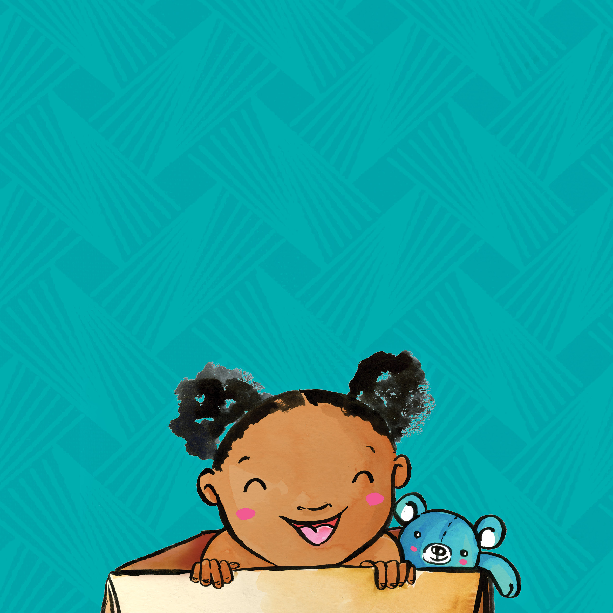
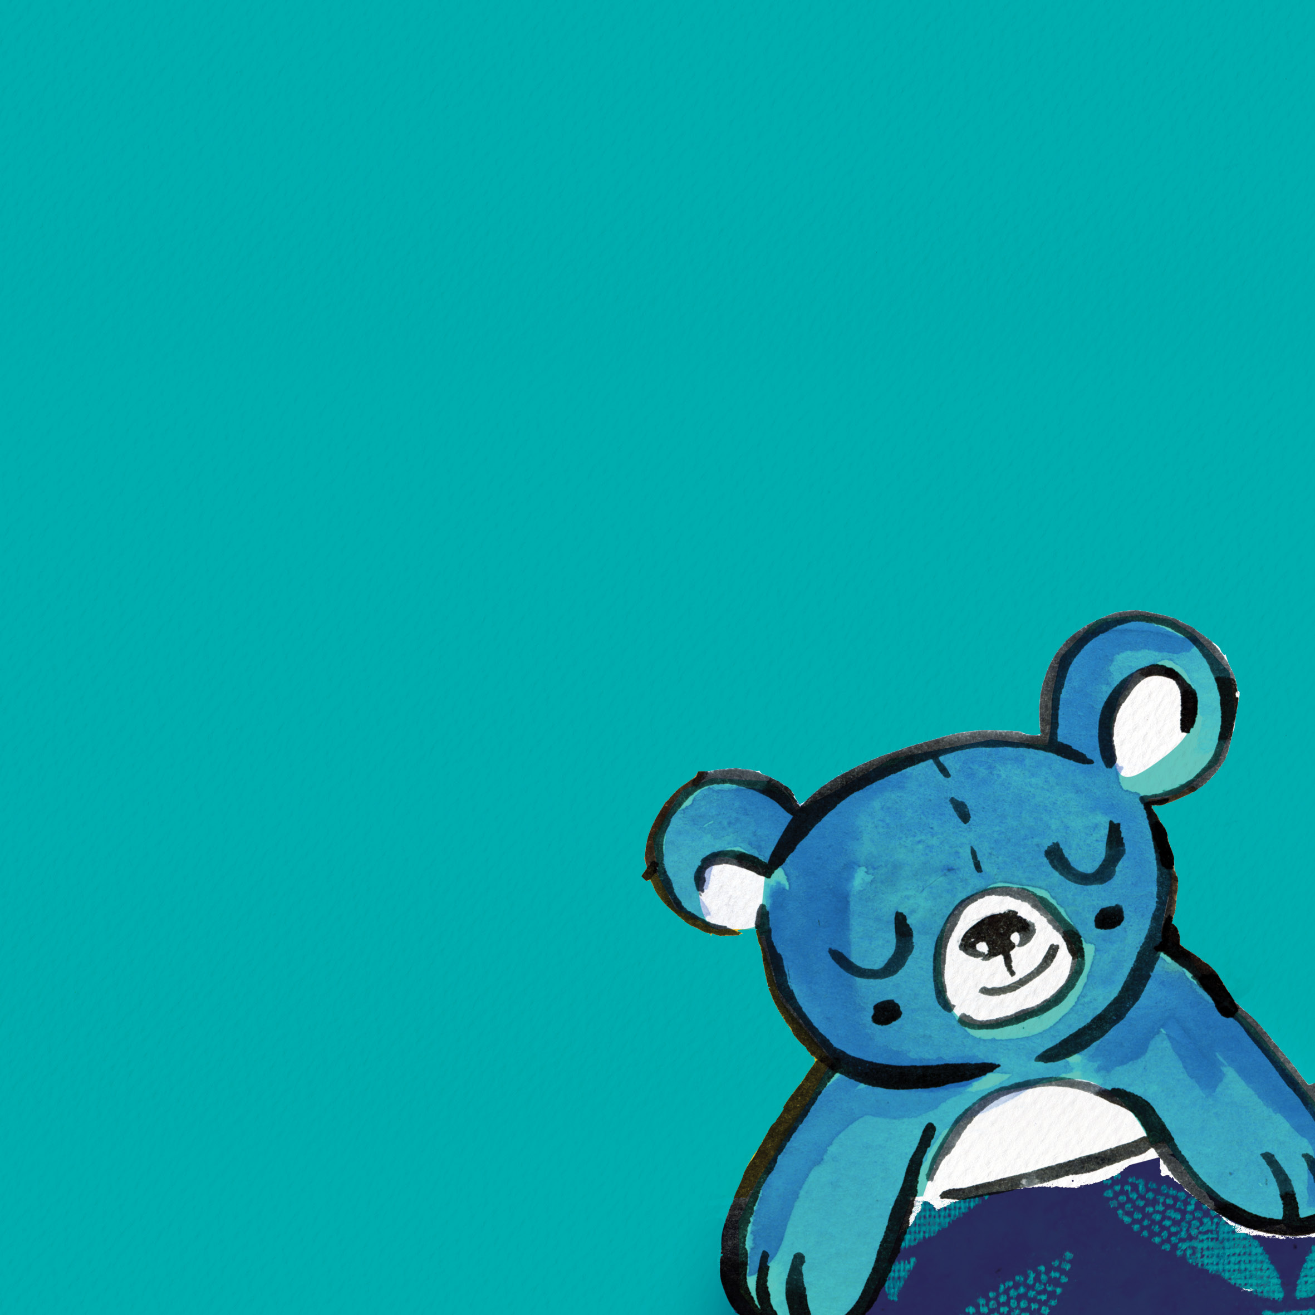
Mary-Anne Hampton·Sam Wilson·Pippa Serritslev
我想要

Slide 2
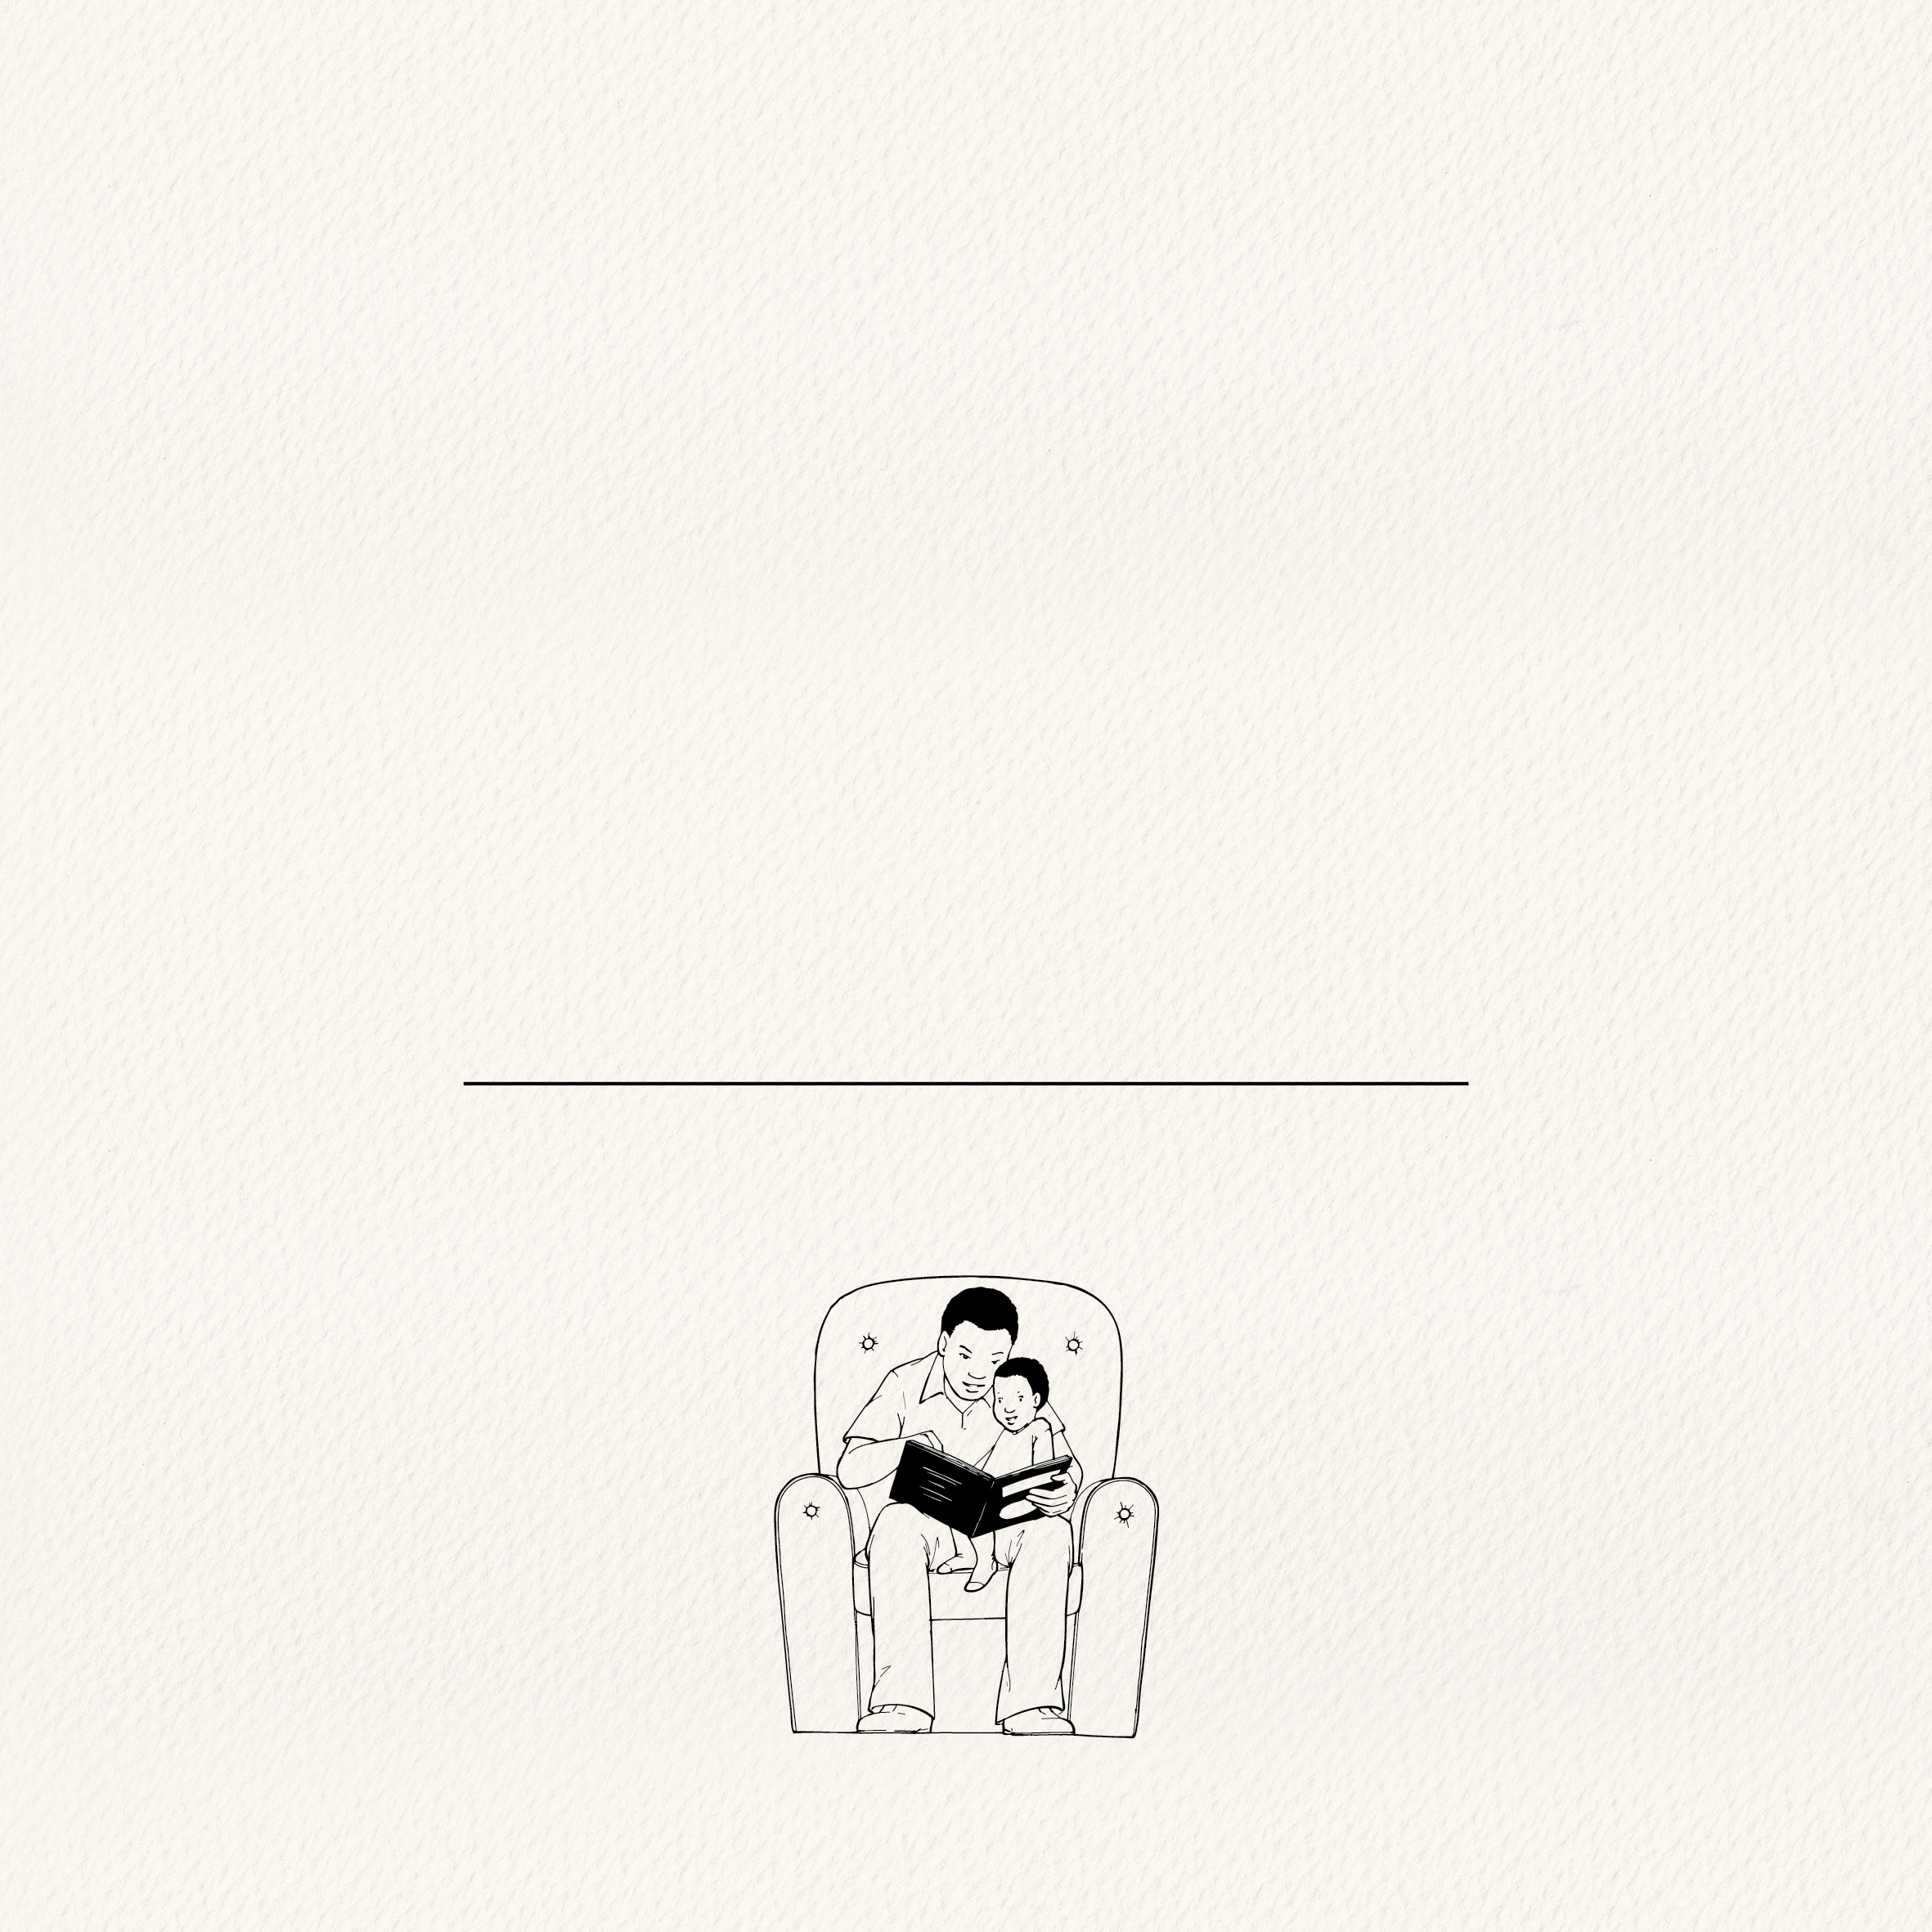
我想要
这本书属于

Slide 3


Slide 4
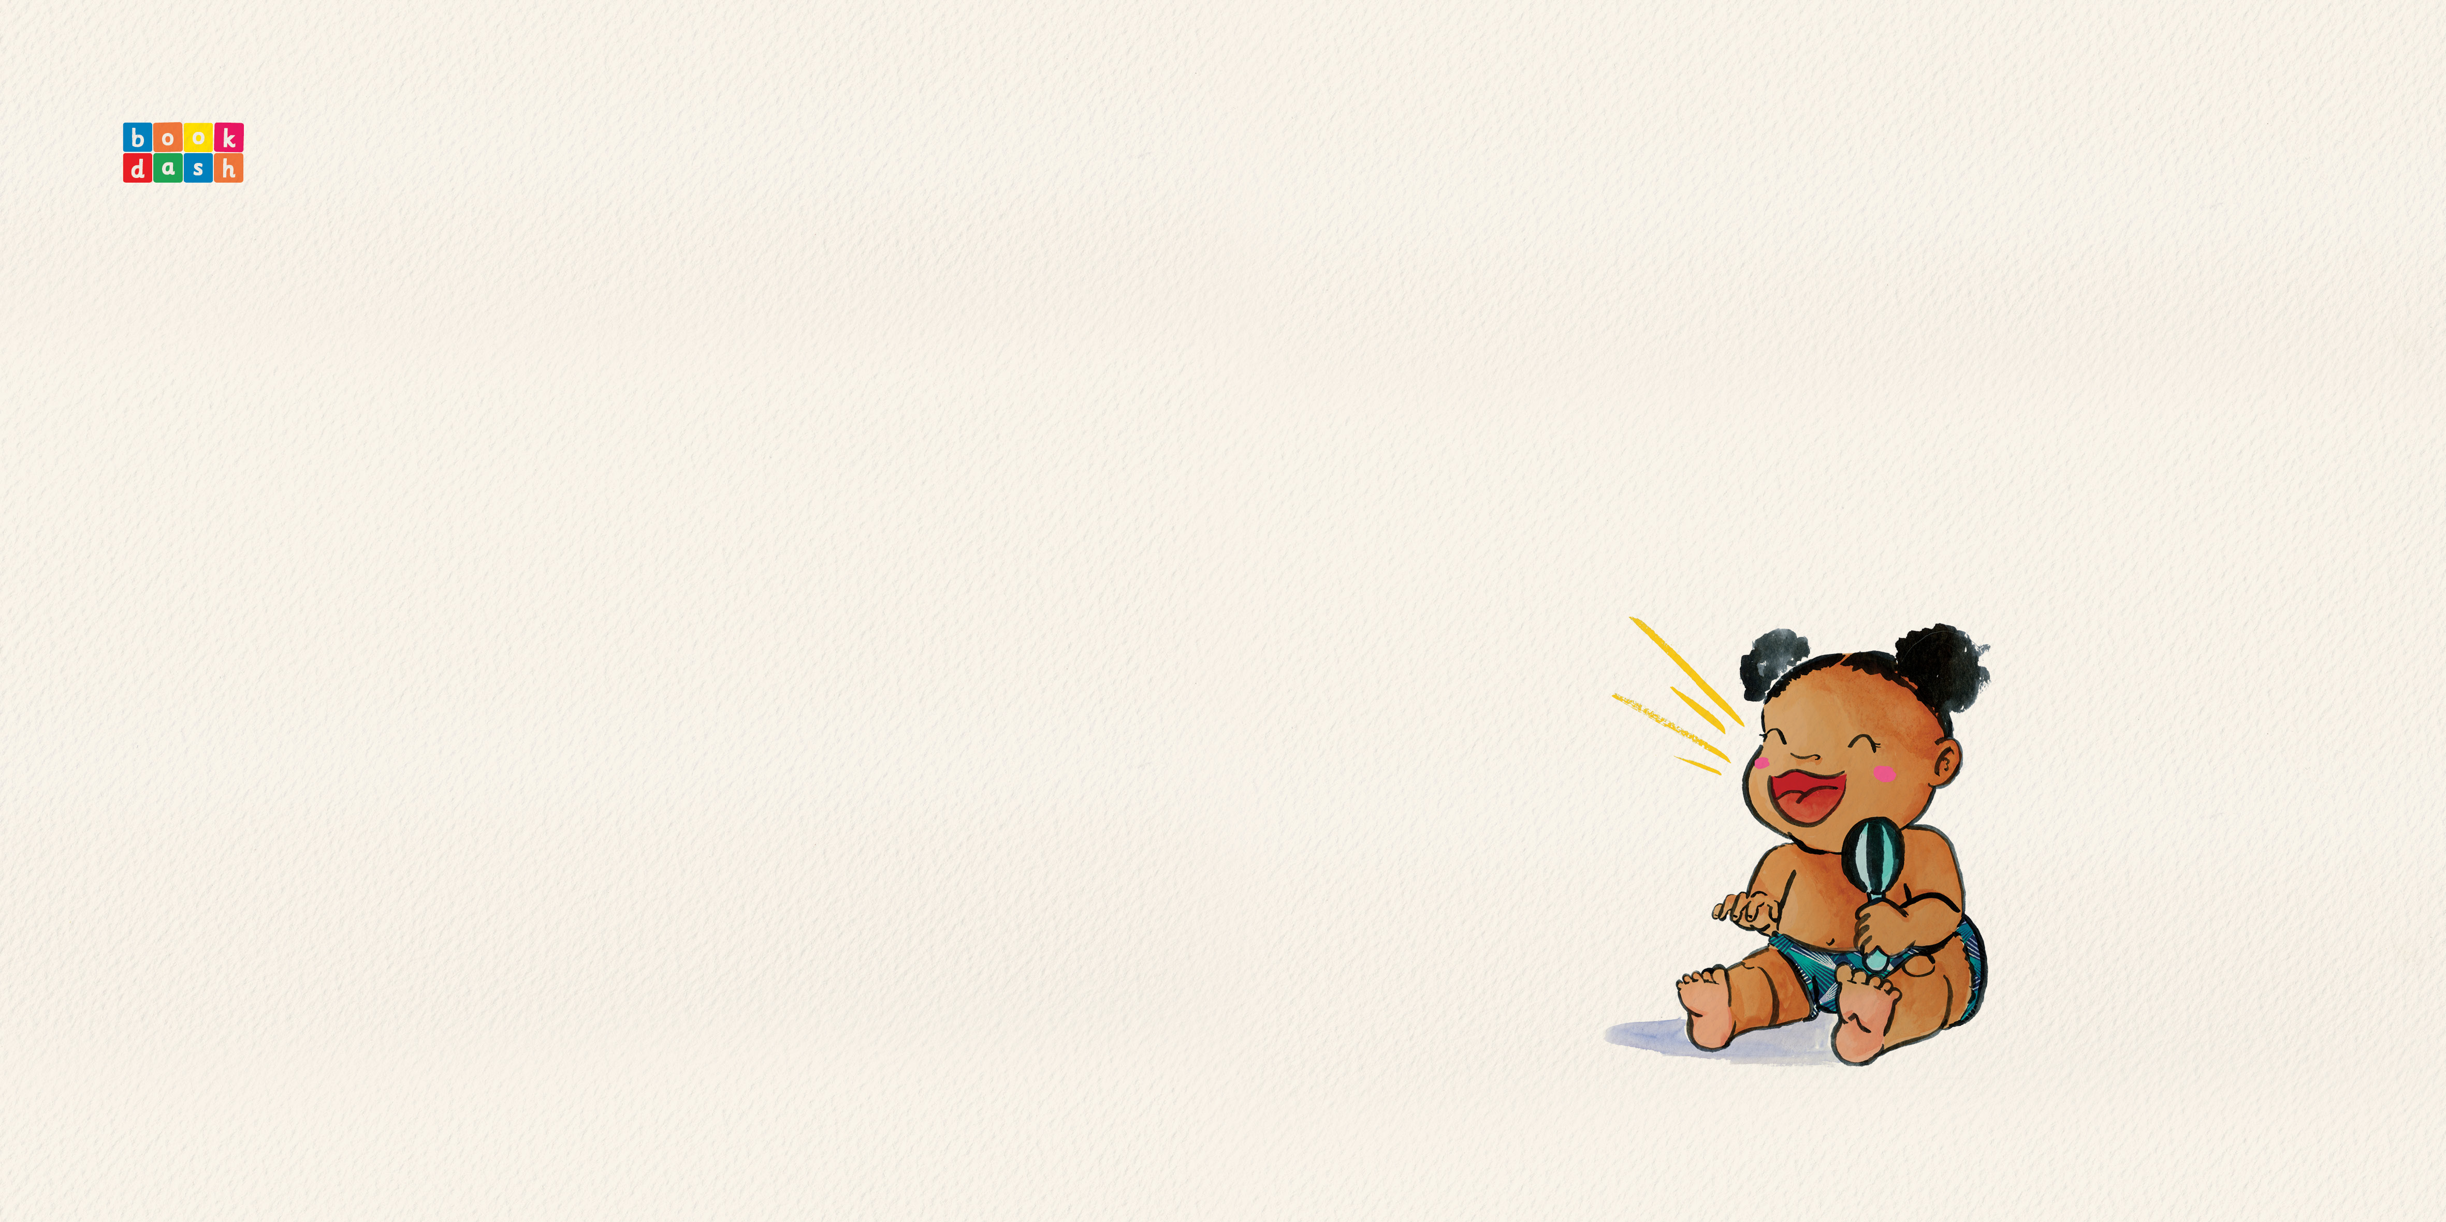
Mary-Anne Hampton·Sam Wilson·Pippa Serritslev
我想要

Slide 5
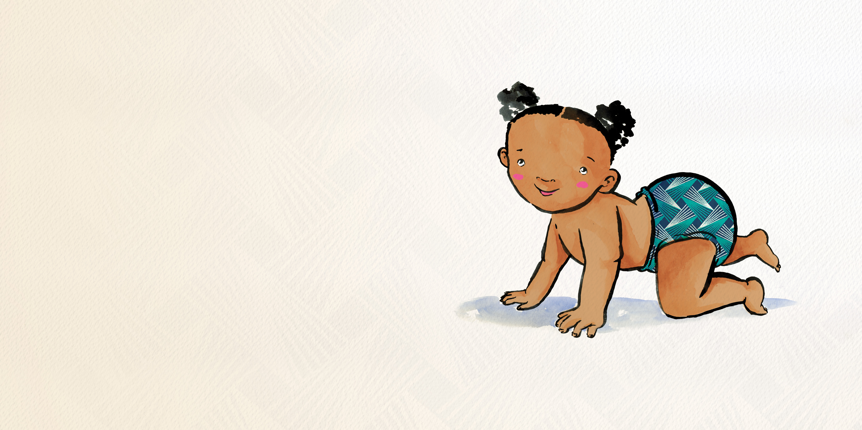
我想要爬

Slide 6
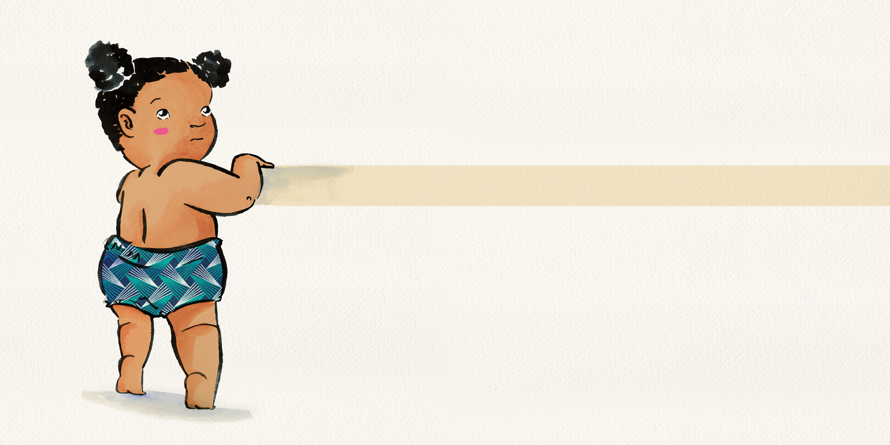
我想要登上去

Slide 7
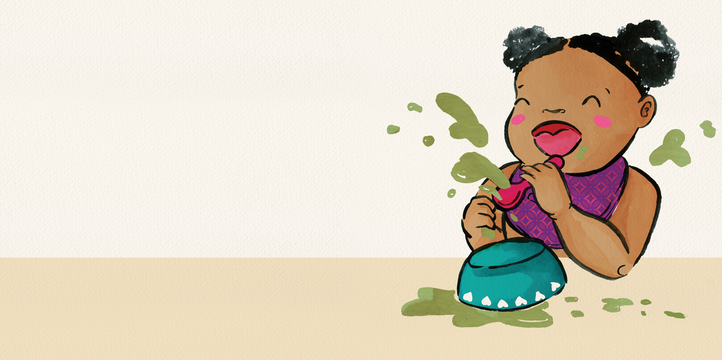
我想要吃

Slide 8
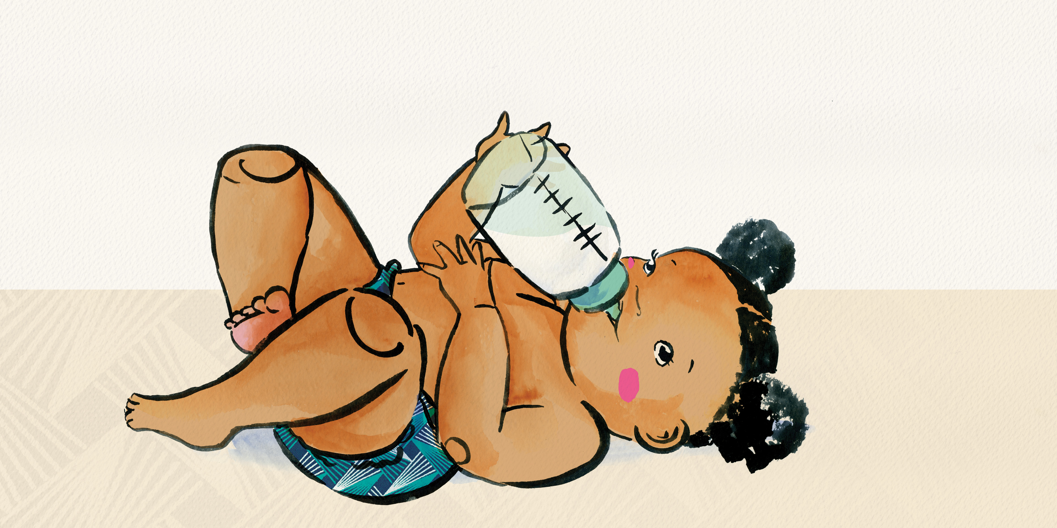
我想要喝

Slide 9
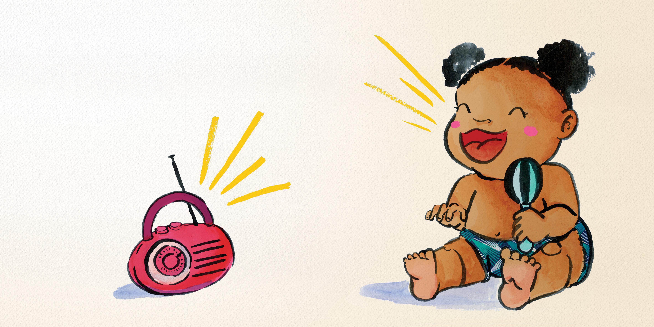
我想要唱

Slide 10
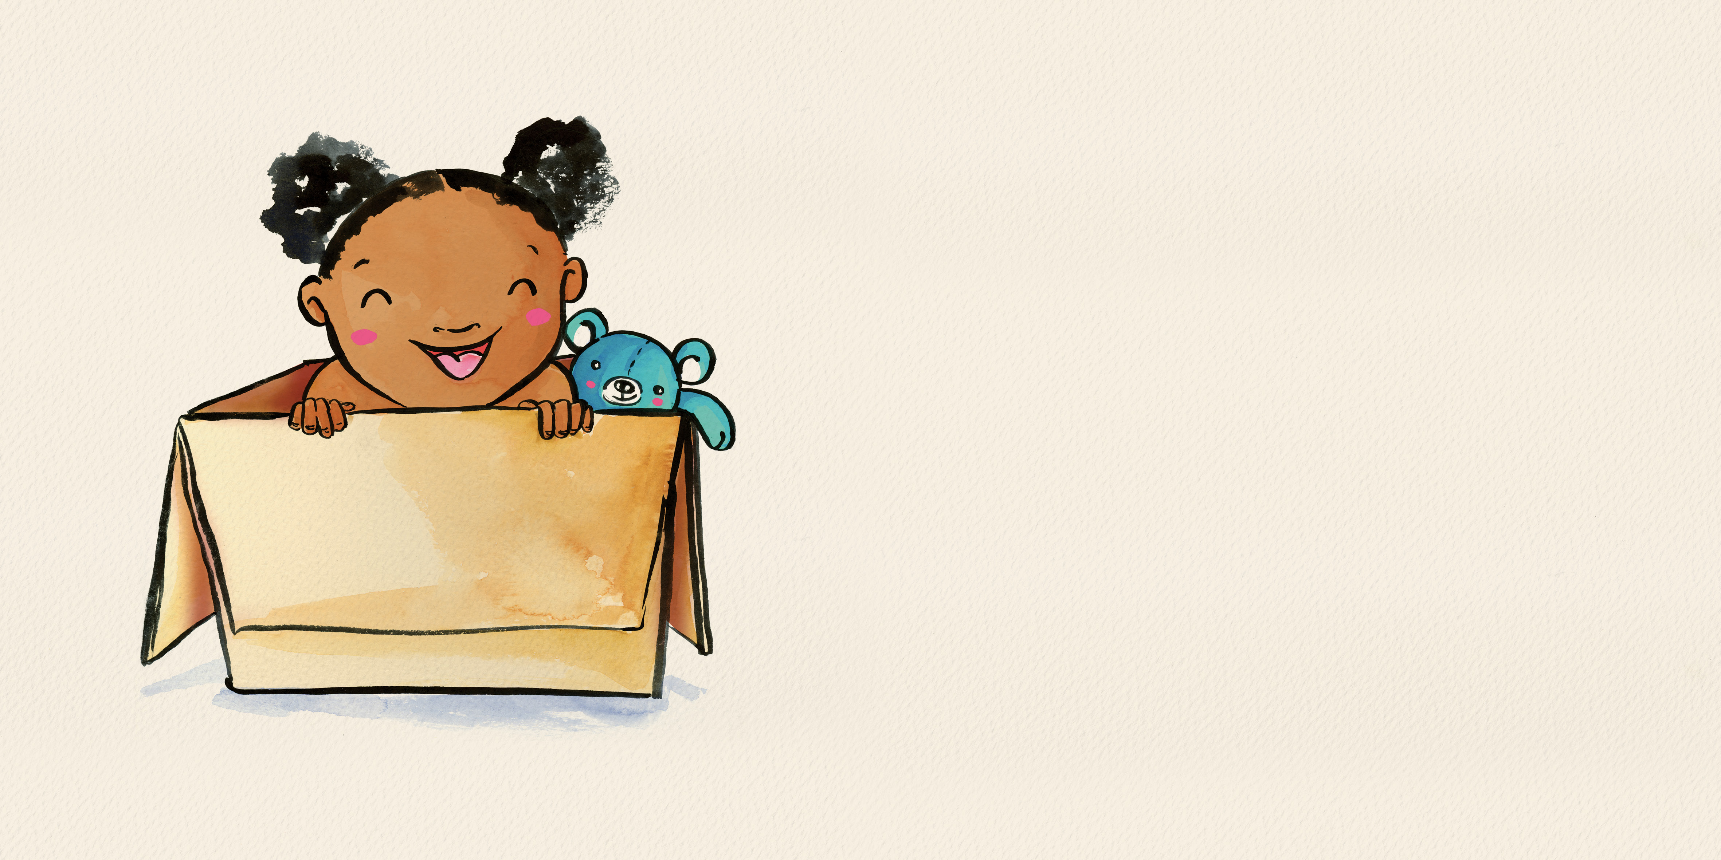
我想要玩

Slide 11
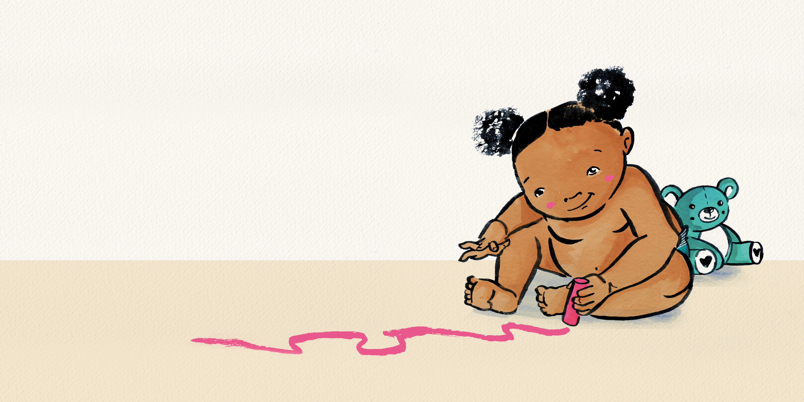
我想要画

Slide 12
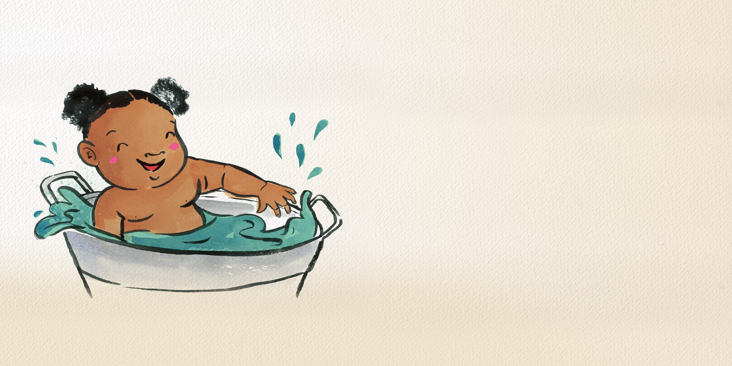
我想要玩水

Slide 13
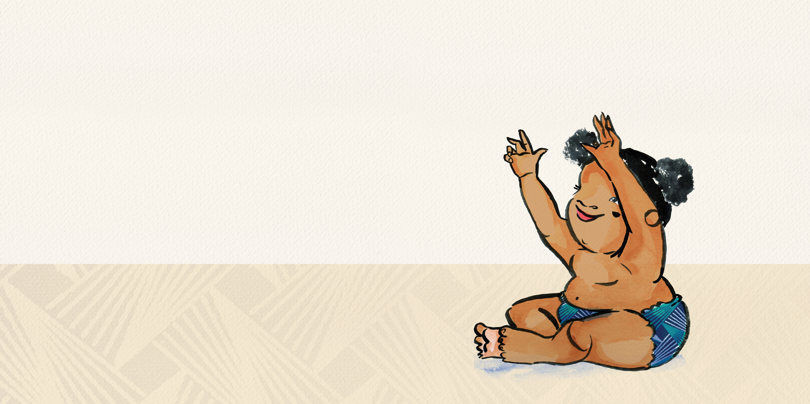
我想要找妈妈

Slide 14
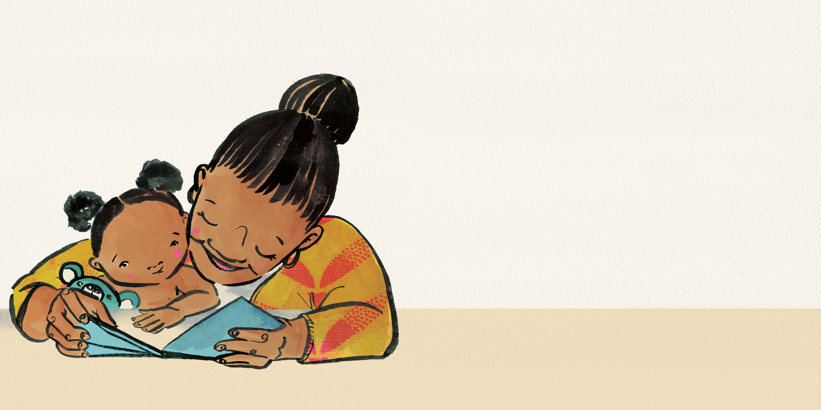
我想要读书

Slide 15
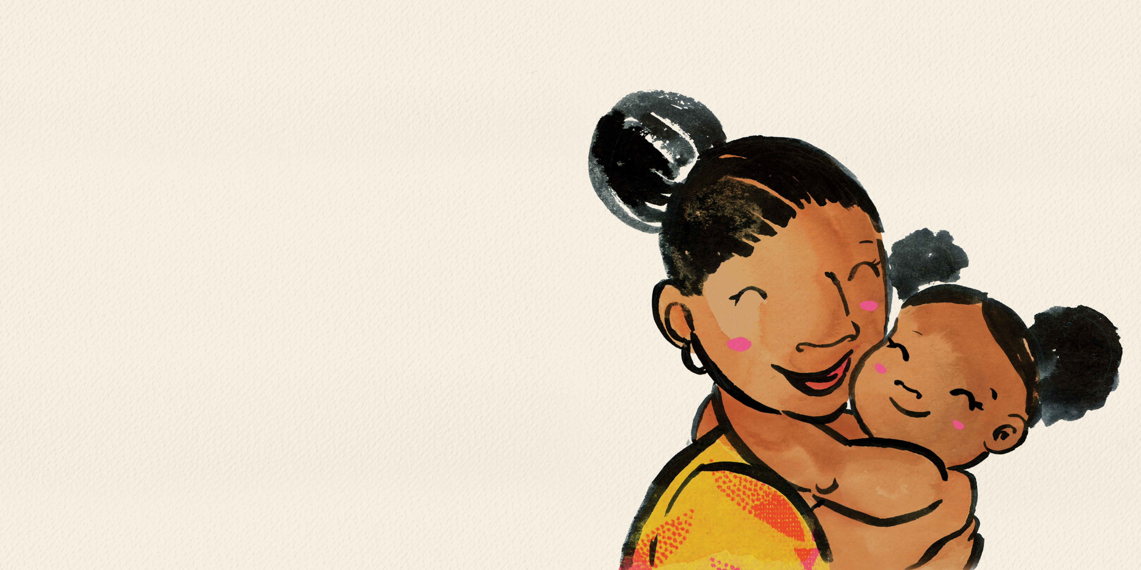
我想要抱抱

Slide 16
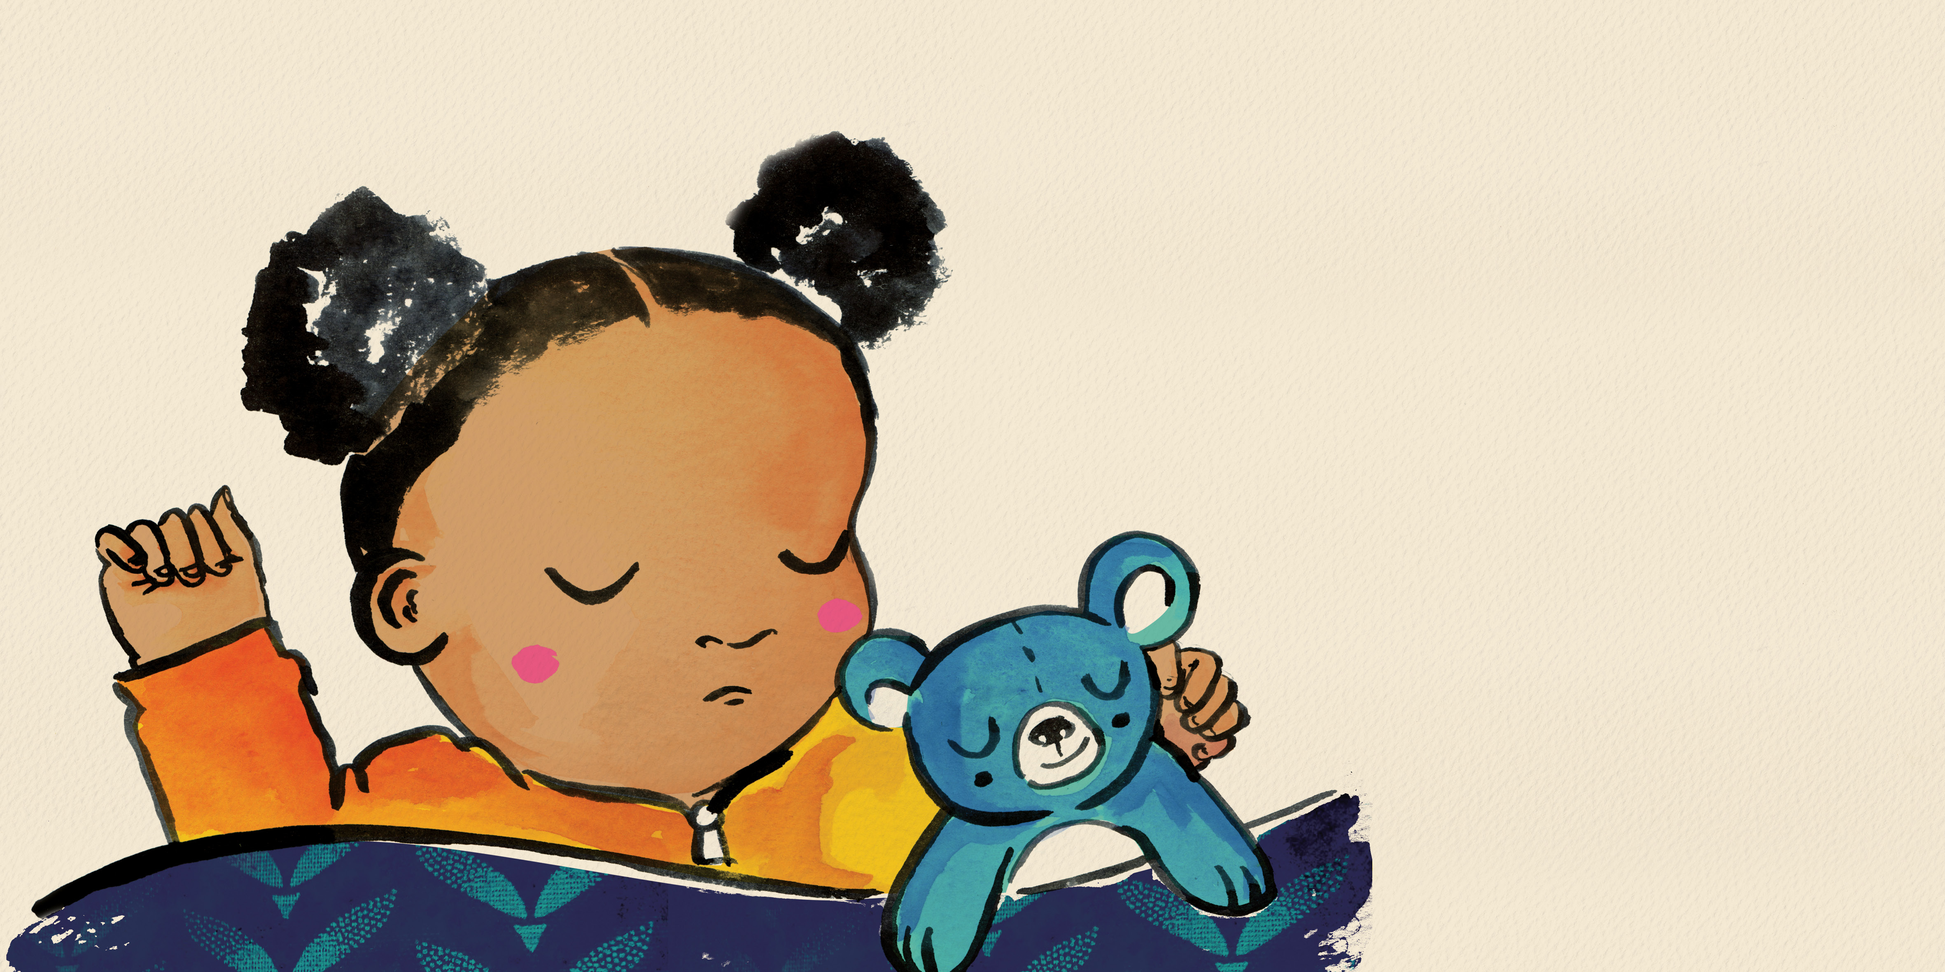
我想要睡觉

Slide 17


